Slide 1
ECAL初步设计
侯少静
03/01/2024

Slide 2
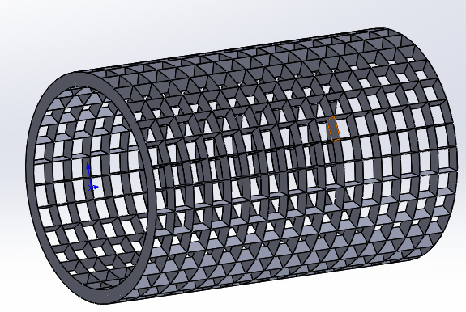
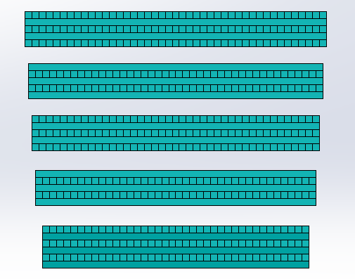
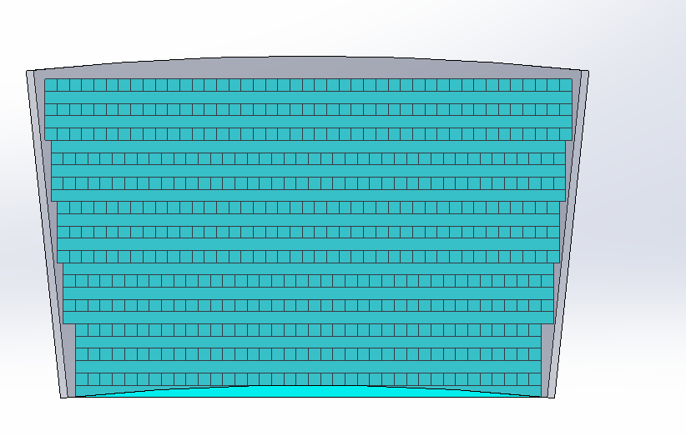
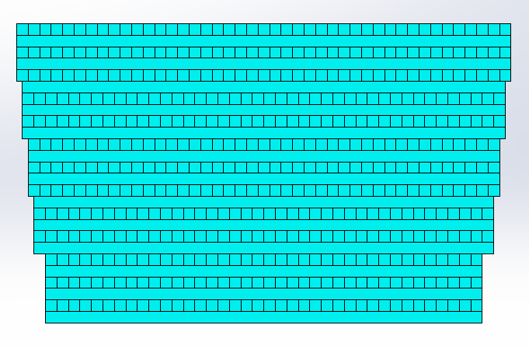
方案一 格栅式
d=3800mm
D=4338mm (厚度240*1.12)
分格：30（环向）*15（轴向）
单元个数：480个
材质：碳纤维树脂复合材料
玻璃纤维树脂复合材料（G10/G11）
铝合金
每个单元尺寸约为
（380-440）*400*268
晶体分5层
重~330KG
（480个单元总重158t）
5种不同长度晶体
380-430mm
截面尺寸10*10mm

Slide 3
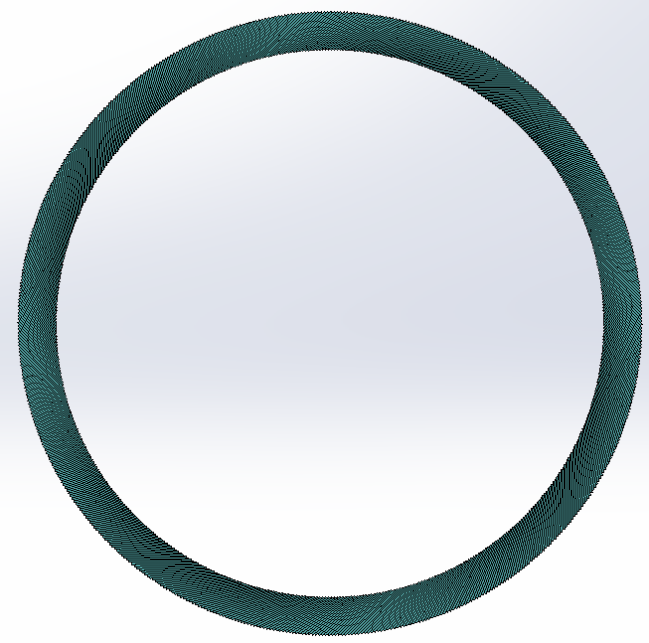
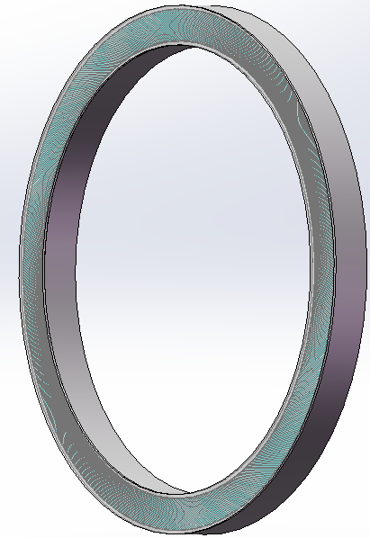
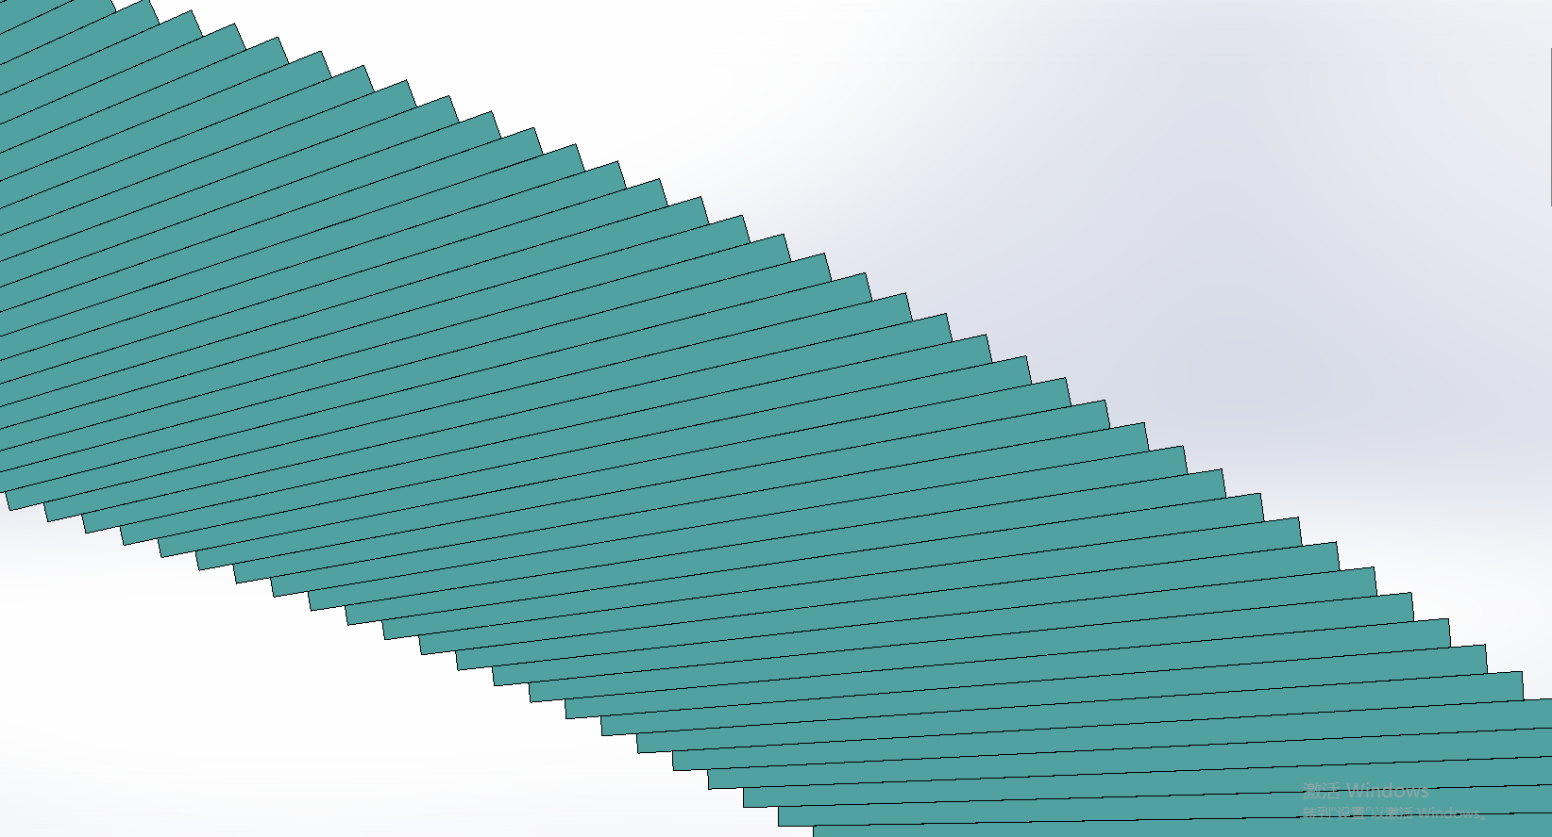
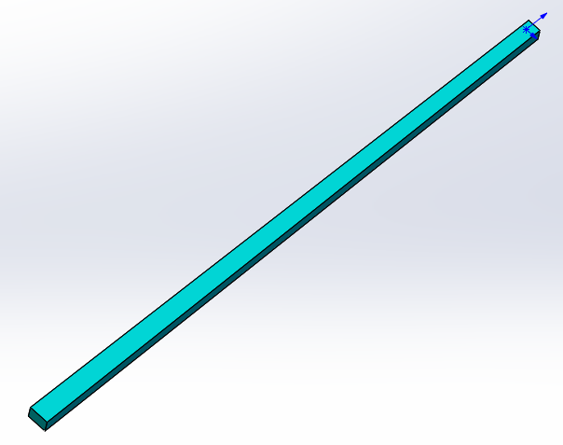
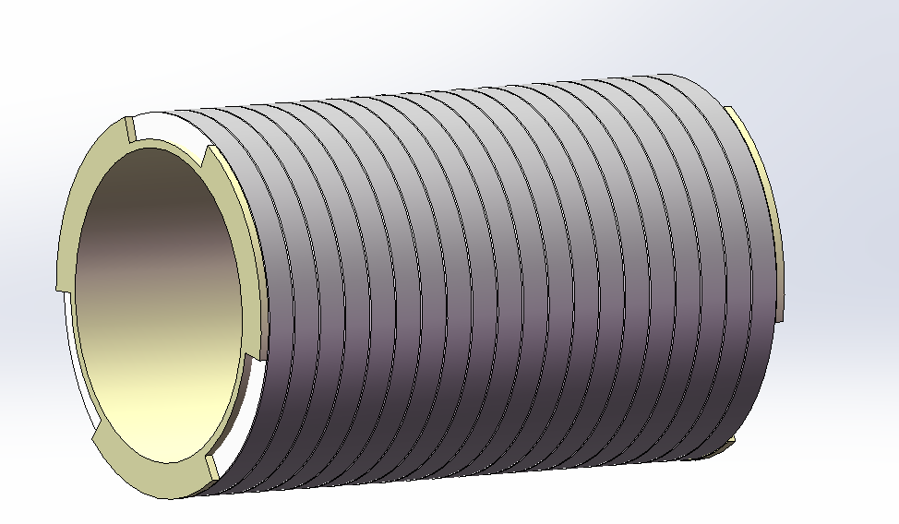
方案二 分层螺旋式
晶体尺寸一致
有一定锥度
(10-14.7)*448*10mm
初设pointing angle 为60°
贴合效果好
30层为一个单元
封装在一个壳体里
每个单元重约8t
单层晶体厚10mm
20个单元安装在一个筒体上；
筒体为主要承重结构；
筒体和单元壳体可以分开选材；
筒体可以只考虑承重，不考虑散热；
壳体考虑散热。

Slide 4
问题与计划
问题：
1、ECAL与HCAL生根在哪儿？外层？内层？还是端部？
2、这部分电子学的功率，需要进行散热设计。
3、HCAL现在的备选方案是哪种？
计划：
1、ECAL筒体的选材（考虑强度、加工可行性、造价）
2、ECAL+HCAL初步模型

